Slide 1
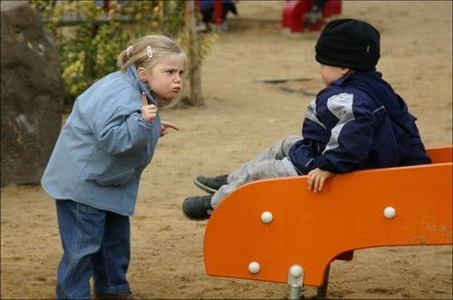
Эффективное поведение в конфликте Занятие 6. Типы конфликтных личностей
Центр педагогической диагностики и консультирования детей и подростков г. Сочи
Автор: Попандопуло Ольга Петровна

Slide 2
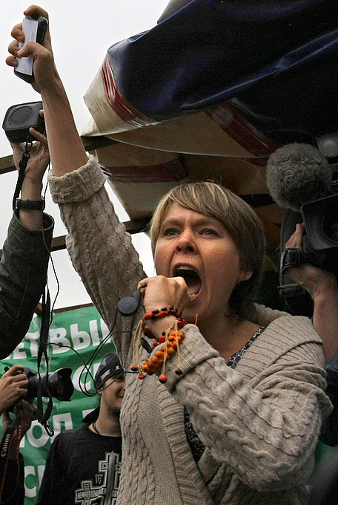
ТИПОЛОГИЯ КОНФЛИКТНЫХ ЛИЧНОСТЕЙ
"Демонстративные"
Характеризуются стремлением быть всегда в центре внимания, пользоваться успехом. Даже при отсутствии каких-либо оснований могут пойти на конфликт, чтобы хоть таким способом быть на виду.

Slide 3
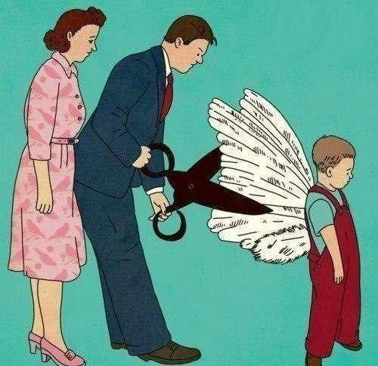
"Ригидные"
«Ригидный» - негибкий, непластичный. Такие люди отличаются честолюбием, завышенной самооценкой, нежеланием и неумением считаться с мнением окружающих.

Slide 4
"Ригидные"
Раз и навсегда сложившееся мнение ригидной личности неминуемо приходит в противоречие с изменяющимися условиями и вызывает конфликт с окружающими. Это те люди, для которых "если факты нас не устраивают - тем хуже для фактов". Поведение их отличается бесцеремонностью, переходящей в грубость.

Slide 5
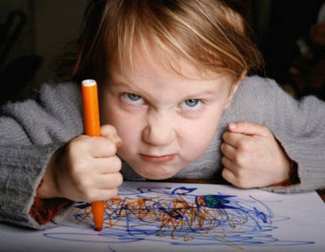
"Неуправляемые"
Люди, относящиеся к этой категории, отличаются импульсивностью, непродуманностью, непредсказуемостью поведения, отсутствием самоконтроля.
Поведение - агрессивное, вызывающее.

Slide 6
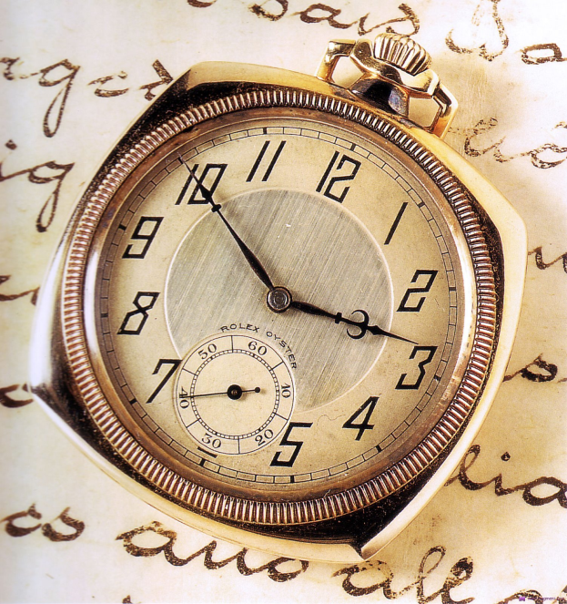
"Сверхточные"
Это добросовестные работники, особо скрупулезные, подходящие ко всем (начиная с себя) с позиций завышенных требований. Всякого, кто не удовлетворяет этим требованиям (а таких большинство), подвергают резкой критике.

Slide 7
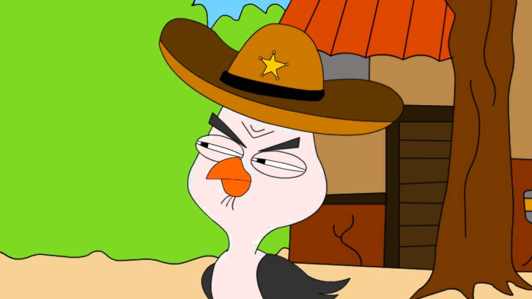
"Сверхточные"
Характеризуются повышенной тревожностью, проявляющейся в подозрительности. Отличаются повышенной чувствительностью к оценкам со стороны окружающих, особенно руководителей. Все эти особенности нередко приводят к неустроенности личной жизни.

Slide 8
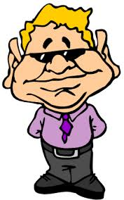
"Рационалисты"
Расчетливые люди, готовые к конфликту в любой момент, когда есть реальная возможность достичь через конфликт личных (карьеристских или меркантильных) целей.

Slide 9
"Рационалисты"
Долгое время могут исполнять роль беспрекословного подчиненного, например, до тех пор, пока не "закачается кресло" под начальником. Тут-то рационалист и проявит себя, первым предав руководителя.

Slide 10
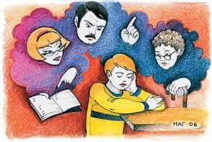
"Безвольные"
Отсутствие собственных убеждений и принципов может сделать безвольного человека орудием в руках лица, под влиянием которого тот оказался. Опасность этого типа происходит из того, что чаще всего безвольные имеют репутацию добрых людей, от них не ждут никакого подвоха.

Slide 11
"Безвольные"
Поэтому выступление такого человека в качестве инициатора конфликта воспринимается коллективом так, что его "устами глаголет истина".
В отличие от первых четырех типов этот тип (как и предыдущий) является "ситуативным", т.е. проявляется только при создании определенной ситуации. В данном случае - это наличие отрицательного влияния на безвольного человека. Представители всех остальных типов идут на конфликт сами.

Slide 12
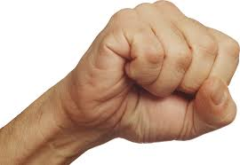
Игра «Забрать монету»
Первый участник держит монету в кулаке, второй должен ее каким-то образом заполучить

Slide 13
Рисование вдвоем
Объединяемся в пары
Нельзя разговаривать
Берем один карандаш вдвоем
Задание – рисунок на свободную тему

Slide 14
Тест «Конфликтная ли Вы личность?»
Инструкция:
В каждом вопросе выберите по одному ответу, наиболее соответствующему Вашему поведению.

Slide 15
1. В общественном транспорте начался спор на повышенных тонах. Ваша реакция:
а) не принимаю участия;
б) кратко высказываюсь в защиту стороны, которую считаю правой;
в) активно вмешиваюсь, чем «вызываю огонь на себя».

Slide 16
2. Выступаете ли на собраниях (классных часах) с критикой?
а) нет;
б) только если для этого имею веские обстоятельства;
в) критикую по любому поводу.

Slide 17
3. Часто ли вы спорите с друзьями?
а) только если это люди необидчивые;
б) лишь по принципиальным вопросам;
в) споры — моя стихия.

Slide 18
4. Дома на обед подали недосоленное блюдо. Ваша реакция:
а) не буду поднимать бучу из-за пустяков;
б) молча возьму солонку;
в) не удержусь от замечаний.

Slide 19
5. Если на улице, в транспорте Вам наступили на ногу:
а) с возмущением посмотрю на обидчика;
б) сухо сделаю замечание;
в) выскажусь, не стесняясь в выражениях.

Slide 20
6. Если кто-то из близких купил вещь, которая Вам не понравилась:
а) промолчу;
б) ограничусь коротким тактичным замечанием;
в) устрою скандал.

Slide 21
7. Не повезло в лотерее. Как к этому отнесетесь?
а) постараюсь казаться равнодушным, но дам себе слово никогда больше не
участвовать в ней;
б) не скрою досаду, но отнесусь к происшедшему с юмором, пообещав взять
реванш;
в) проигрыш надолго испортит настроение.

Slide 22
Оценка:
Оцените полученные результаты:
«а» — 4 балла;
«б» — 2 балла;
«в» — 0.
Подсчитайте общую сумму набранных баллов.

Slide 23
От 20—28 баллов.
Вы тактичны и миролюбивы, уходите от конфликтов и споров, избегаете критических ситуаций на работе и дома. Может поэтому иногда называют Вас приспособленцем.

Slide 24
От 10—18 баллов.
Вы слывете человеком конфликтным. Но на самом деле конфликтуете лишь тогда, когда нет другого выхода и все средства исчерпаны. При этом не выходите за рамки корректности, твердо отстаиваете свое мнение. Все это вызывает к Вам уважение.

Slide 25
До 8 баллов.
Конфликты и споры — это Ваша стихия. Любите критиковать других, но не выносите критики в свой адрес. Ваша грубость и несдержанность отталкивает людей. С Вами трудно как на работе, так и дома.

Slide 26
Защитные работы

